Slide 1
APLIKASI SISTEM INFORMASI KEHADIRAN KARYAWAN DINAS PEMADAM
KEBAKARAN
Nama : Muhammad Zaini
NPM : 17114030
Dosen Pembimbing : Andreas Hadiyono, S.T.,MMSi

Slide 2

LATAR BELAKANG MASALAH
Dinas Pemadam Kebakaran
BPBD
( Badan Penanggulangan Bencana Daerah)
unsur pelaksana pemerintah yang diberi tanggung jawab dalam melaksanakan tugas-tugas penanganan masalah kebakaran dan bencana yang termasuk dalam dinas gawat darurat atau Rescue
Salah satu pos pemadam kebakaran adalah pos Serdang. Pos
serdang berada di Jalan Lapangan PORS, Kelurahan Serdang, Kecamatan
Kemayoran.
Sistem pengolahan data kehadiran masih manual
Sistem pengolahan data karyawan masih manual

Slide 3

RUANG LINGKUP & TUJUAN
Batasan Masalah
batasan masalah pada penulisan ilimiah ini adalah :
Pada sistem absensi hanya ada jam masuk dan jam pulang.
Mendata karyawan Dinas Pemadam kebakaran di Pos Serdang.
Sistem absensi hanya berbentuk website, untuk saat ini fitur mobile tidak disediakan.

Slide 4
RUANG LINGKUP & TUJUAN
Tujuan
Tujuan dari penyusunan tugas akhir ini adalah :
Membantu personalia dalam pendataan karyawan.
Membantu meningkatkan kedisiplinan kehadiran karyawan.
Membantu mengelola data kehadiran karyawan untuk proses perhitungan gaji

Slide 5
METODE PENULISAN
SDLC (System Development Life Cycle)
Melakukan analisis terhadap kebutuhan sistem
Pengumpulan kebutuhan pengguna yang mencakup kebutuhan yang detail dikumpulkan mengan berinterkasi dengan sekelompok pemakai atau pemakai individu
Perancangan yang terdiri dari perancangan tampilan website, database website, dan coding website
Uji coba dan Implementasi website

Slide 6
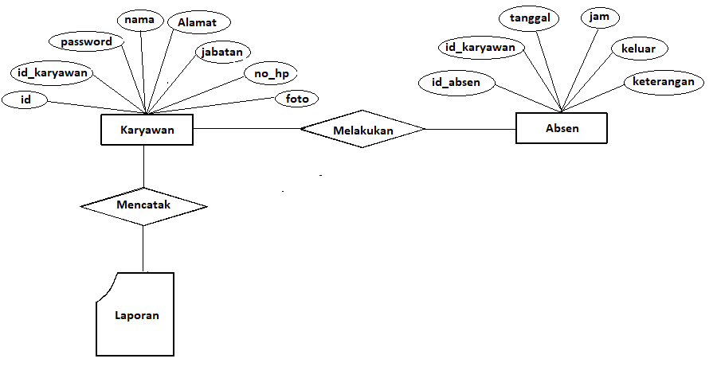
ENTITY RELATIONSHIP DIAGRAM (ERD)

Slide 7
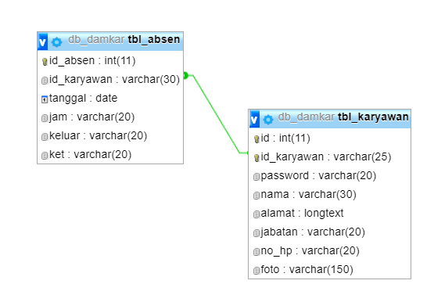
STUKTUR DATABASE
Database : db_damkar

Slide 8
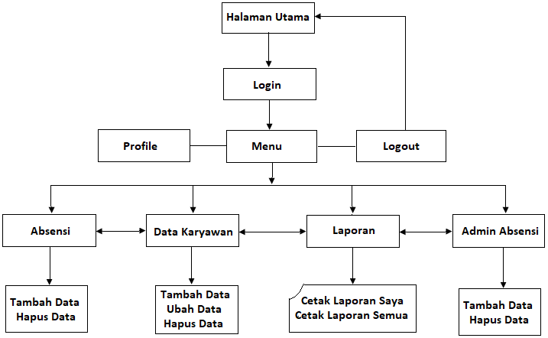
STRUKTUR NAVIGASI
Struktur navigasi Admin

Slide 9
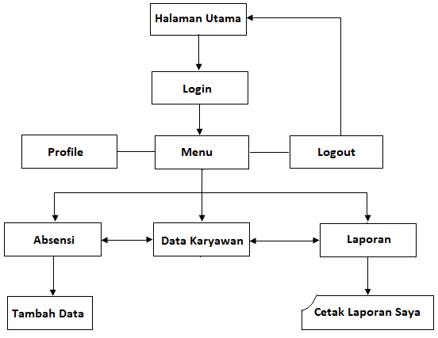
STRUKTUR NAVIGASI
Struktur navigasi User

Slide 10
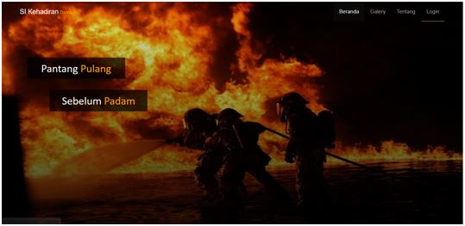
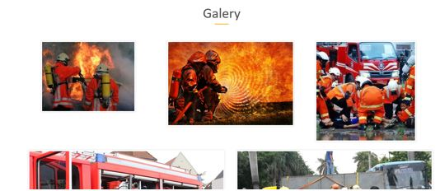
OUTPUT PROGRAM
Halaman Utama / Index

Slide 11
OUTPUT PROGRAM
Halaman Utama / Index

Slide 12
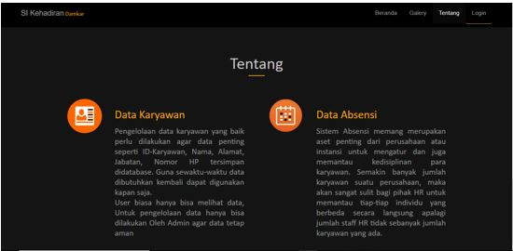
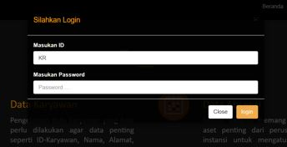
OUTPUT PROGRAM
Halaman Utama / Index

Slide 13
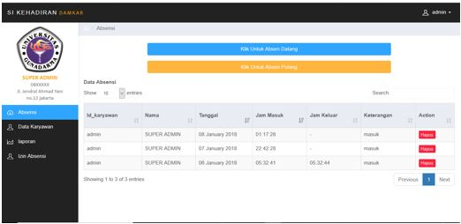
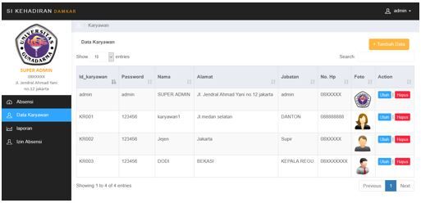
OUTPUT PROGRAM
Halaman Absensi
Halaman Data Karyawan

Slide 14
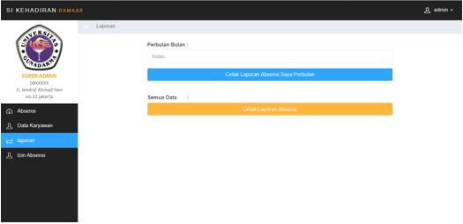
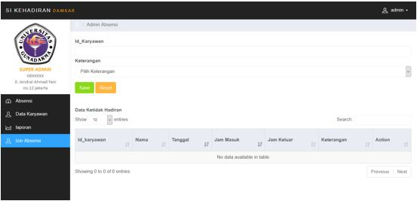
OUTPUT PROGRAM
Halaman Laporan
Halaman Izin Absensi

Slide 15
KESIMPULAN
Penulis telah berhasil membuat “Aplikasi Sistem Infomasi Kehadiran” Pos Serdang.Sistem ini dibuat dengan menggunakan Sublime Text dan XAMPP.
Dengan adanya website ini dapat digunakan untuk melalukan absensi dan menyimapan data pagawai dengan lengap. Dengan disediakanya menu lengkap yang ada didalamnya yang akan lebih memudahkan bagi admin maupun user untuk mendapatkan informasi kehadiran di Dinas Kebarakaran Pos Serdang.

